Slide 1
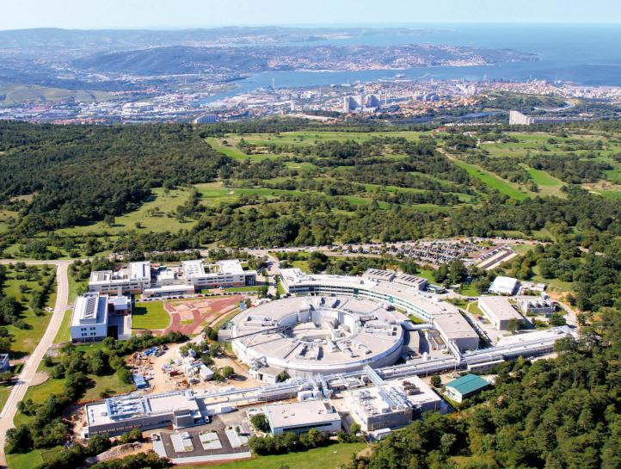
Albano Cossaro
acossaro@units.it, 4° piano
Elettra
Laboratorio ANCHOR
Studio di film organici su metalli
Proprietà elettroniche statiche e dinamiche

Slide 2
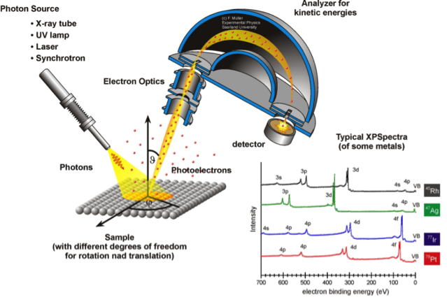

Slide 3
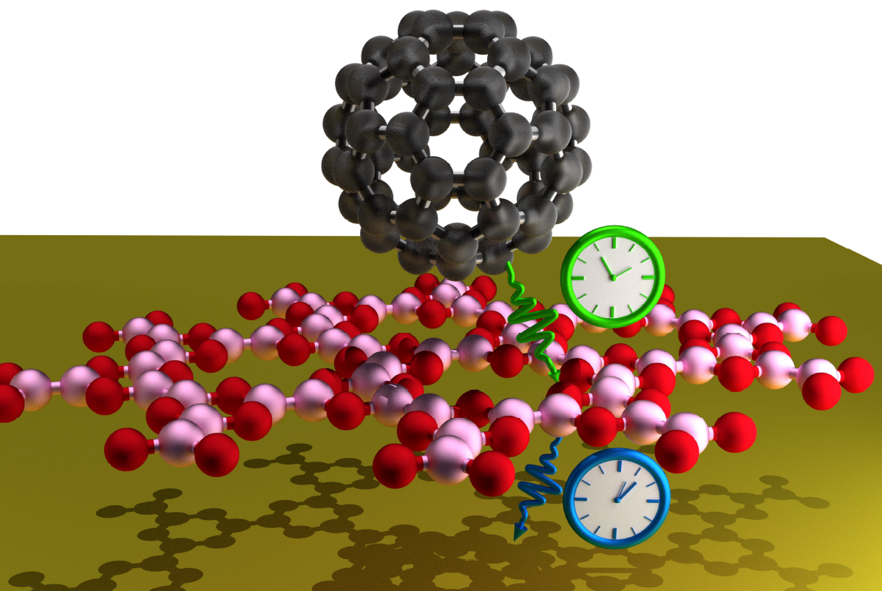
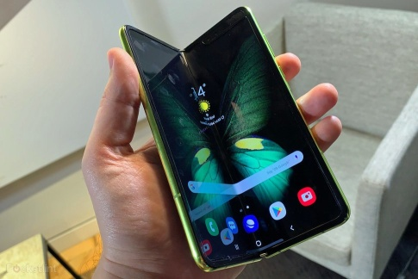
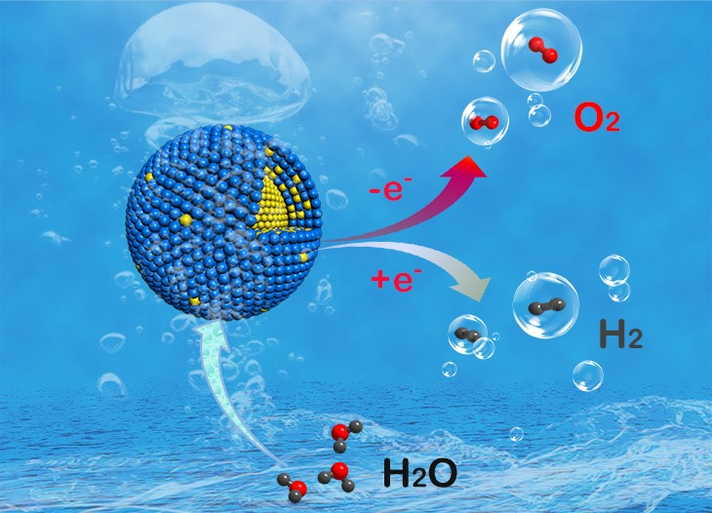
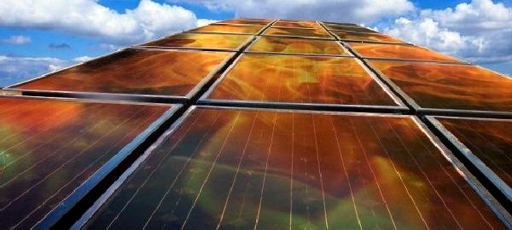
Organic electronics
Catalysis
Photovoltaics

Slide 4
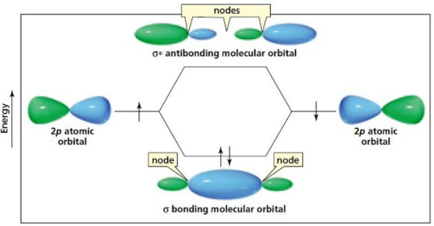
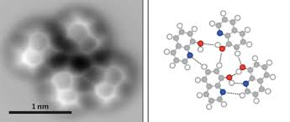
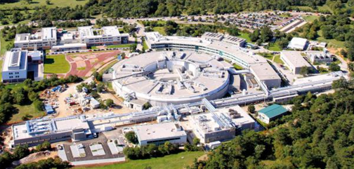
CF2
Chimica delle superfici (…next year)
Spettroscopie avanzate dei materiali (LM)

Slide 5
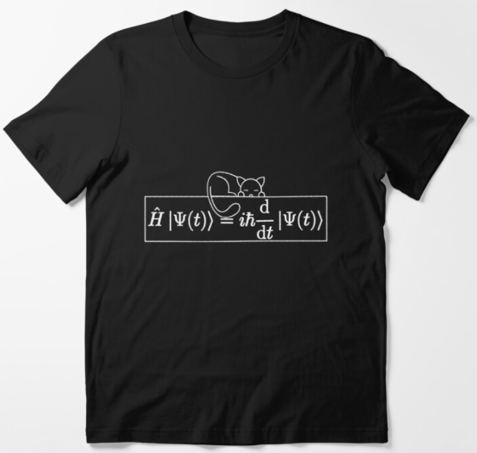

Slide 6
Contenuti del corso:
Crisi della meccanica classica e sviluppo della meccanica quantistica.
I postulati della meccanica quantistica.
Richiami di algebra lineare, probabilità
Soluzione dell’ equazione di Schrödinger per potenziali costanti nel tempo.
Particella libera e pacchetto d’onde.
Particella in buca infinita. Barriera finita ed effetto tunnel. Oscillatore armonico
Coordinate sferiche ed equazione di Schrödinger 3D. Separazione delle variabili radiale ed angolari.
Atomo di idrogeno.
Il momento angolare e lo spin.
Problemi a più particelle: Atomo di elio e particelle identiche
Introduzione a teoria di perturbazione non dipendente dal tempo e al principio variazionale.
Introduzione alla struttura elettronica delle molecole.

Slide 7
Programma dettagliato
Crisi della meccanica classica, Quantizzazione di Plank, Relazione di de Broglie, Esperimento delle due fenditure.
Primo postulato. Introduzione al calcolo di probabilità
Valore di aspettazione e varianza. Calcolo della varianza. Passaggio da distribuzioni discrete a distribuzioni continue
Basi complete ortonormali degli spazi vettoriali. Notazione di Dirac (Bra e Ket). Operatori lineari.
Operatore trasposto coniugato. Gli operatori hermitiani
Postulato 2. Rappresentazione posizione e operatore momento.
Dimostrazione delle 2 proprietà degli operatori hermitiani ed enunciazione della 3 proprietà
Postulato 3. Misura in MQ. Probabilità di misura di un certo autovalore
Misure in sequenza
Commutatore e variabili compatibili. Deviazione standard in MQ. Disuguaglianza di Schwarz.
Derivazione del Principio di Indeterminazione di Heisenberg
Commutazione [x,p]. Definizione di CSCO. Operatore proiezione
Equazione di Schrödinger e quarto postulato.
Conservazione della normalizzazione. Equazione in notazione bra e ket
Teorema di Ehrenfest e dimostrazione del teorema di Ehrenfest.
Equazione di Schrödinger a potenziale costante risolta con separazione delle variabili spazio-tempo.
Stati stazionari. Combinazione di stati stazionari. Equazione di Schrödinger non dipendente dal tempo
Buca infinita: stati e autovalori
Evidenza per il caso modello di buca infinita dei principali aspetti della MQ:
energia di punto zero, variazione dei valori di aspettazione delle osservabili, effetto della misura.
Esempio di applicazione nel calcolo degli stati del butadiene.
Introduzione alle serie e alla trasformata di Fourier. Soluzione Eq. Schrodinger per particella libera
Costruzione del pacchetto d'onde. Definizione di velocità di fase e velocità di gruppo.
Funzione delta di Dirac e cenni alla ortonormalità alla Dirac.
Descrizione del problema di barriera finita e dell'effetto tunnel quantistico. Condizioni di continuità in problema di scattering.
Microscopio STM: principio di funzionamento
Oscillatore armonico classico. Riduzione al problema ad un corpo del problema di oscillazione di due masse.
Approssimazione armonica delle oscillazioni molecolari.
Operatori a+ a-, Hamiltoniana dell'oscillatore armonico scritta in funzione di a+a-
Stato fondamentale ed energia di stato fondamentale per l'oscillatore armonico 1D.
Forma delle soluzioni dell'oscillatore armonico, espressione di x e p in funzione degli operatori a+ e a-.
Equazione di Schrodinger 3D.
Particella in scatola cubica.
Potenziali radiali: passaggio alle coordinate sferiche e forma dell’Equazione di Schrodinger in coordinate sferiche.
Separazione delle coordinate radiale e angolari.
Forma della soluzione della parte angolare: le armoniche sferiche e i numeri l e m.
Forma delle soluzioni della parte radiale dell'equazione di Schrodinger per l'atomo di idroogeno.
Numero quantico principale n e degenerazione dello spettro di idrogeno. Formula di Rydberg e serie di emissioni principali.
Definizione di momento angolare. Momento angolare in coordinate cartesiane. Derivazione delle proprietà di commutazione. Operatori L+ e L-
Momento angolare in coordinate sferiche (solo definizione). Autovalori e autovettori. Momento angolare e atomo di idrogeno.
Gli orbitali atomici: forma e numeri quantici.
Densità di probabilità radiale. Valore di aspettazione del raggio orbitale. Valore più probabile del raggio orbitale.
Armoniche sferiche e trasformazione in armoniche sferiche reali per la rappresentazione grafica degli orbitali. Raggio di Bohr ridotto.
Regole di selezione nelle transizioni elettroniche e spettro di emissione dell'idrogeno (solo cenno).
Effetto Zeeman semplificato, rapporto giromagnetico dell'elettrone.
Esperimento di Stern-Gerlach (qualitativo).

Slide 8
Spin: operatori di spin per l'elettrone, matrici di Pauli, misura di Sz
Autovalori e autovettori delle matrici di spin
Misura di Sx su autostato di Sz
Somma di spin, somma di momenti angolari
Calcolo dei coefficienti con l'utilizzo degli operatori di spostamento per il caso di due particelle.
Coefficienti di Clebsch Gordan: utilizzo della tavola
Concetto di spin-orbitali. Misura di osservabili su combinazione lineare di spin-orbitali.
Calcolo della costante di moltiplicazione per il problema agli autovalori degli operatori di spostamento.
Teoria delle perturbazioni indipendenti da tempo: perturbazioni al primo grado su stati non degeneri.
Teorema per l'estensione della teoria non degenere a stati degeneri (solo enunciato).
Introduzione alle correzioni relativistiche, di Lamb e di struttura iperfine. Interazione spin-orbita
Termine spettroscopico e livelli atomo di idrogeno con correzioni spin-orbita.
Introduzione al problema delle particelle identiche.
Postulato del principio di simmetria.
Due particelle: casi di particelle distinguibili, fermioni indistinguibili, bosoni indistinguibili. Integrali di scambio
Determinanti di Slater.
Soluzione approssimata per l'atomo di elio.
Unità atomiche, Hamiltoniana in unità atomiche.
Atomo di elio: approccio perturbativo.
Principio variazionale.
Orbitali di Slater
Metodo di Hartree Fock applicato all'elio. Orbitali di Slater.
Approssimazione di Koopman per l'energia di ionizzazione.
Atomo di elio: energia di correlazione e interazione di configurazione
Estensione del metodo HF ad atomi con più elettroni (solo introduzione al problema e trattazione qualitativa)
Configurazione elettronica e Aufbau con regola di Madelung.
Accoppiamento dei momenti angolari L-S: il momento angolare totale J.
Termine spettroscopico del carbonio. Regole di Hund.
Problema equazione secolare.
Principio variazionale ed equazione secolare
Applicazione del determinante secolare al problema di buca infinita.
Approssimazione di Born Oppenheimer e separazione delle parti elettroniche e nucleari nella hamiltoniana di molecole.
Orbitali molecolari e metodo MO-LCAO.
Molecola H2+: determinante secolare. Orbitale legante e antilegante.
Molecola H2. Soluzione come determinante di Slater di orbitali molecolari.
Interazione di configurazione di orbitali molecolari.
Molecole biatomiche: introduzione alla struttura elettronica
Cenni a molecole più grandi (esempio dell’etilene) e all’ibridizzazione degli orbitali.

Slide 9
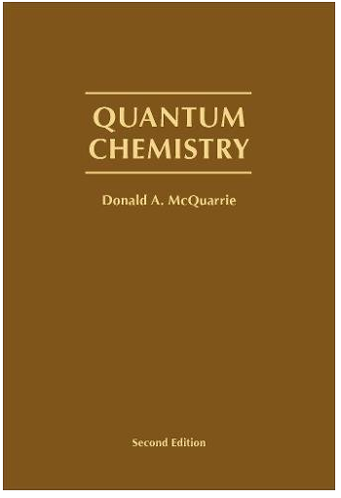
Atomi e molecole
David J. Griffiths, Quantum Mechanics
second edition
Donald A. McQuarrie, Quantum Chemistry
Second edition
Per gli argomenti trattati in modo diverso rispetto a questi testi verrano forniti degli schemi a supporto
delle lezioni.
!! Schemi e problemi forniti su moodle NON sono esaustivi, ma da intendersi come materiale di supporto
agli appunti presi a lezione e ai testi!!
Modalità di esame: esame orale.

Slide 10
Crisi della meccanica classica e nascita della meccanica quantistica
1886 – Hertz: Fenomenologia dell‘effetto fotoelettrico
1897 – Scoperta dell' elettrone ( J.J. Thomson )
1900 – Legge di Rayleigh-Jeans per il corpo nero

Slide 11
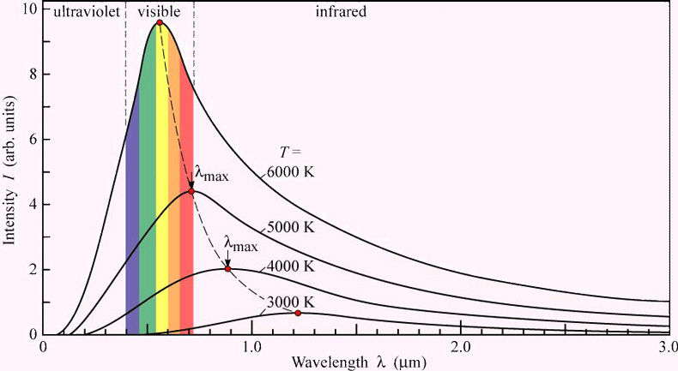
Radiazione di corpo nero
Rayleigh-Jeans
Trattazione classica: legge di Rayleigh-Jeans
Problema: funziona bene ad alte λ, molto meno a energie più alte
catastrofe ultravioletta

Slide 12
Crisi della meccanica classica e nascita della meccanica quantistica
1886 – Hertz: Fenomenologia dell‘effetto fotoelettrico
1897 – Scoperta dell' elettrone ( J.J. Thomson )
1900 – Legge di Rayleigh-Jeans per il corpo nero
1900 – Planck: quantizzazione dell'energia
Per chi vuole approfondire: McQuarrie, capitolo 1

Slide 13
Crisi della meccanica classica e nascita della meccanica quantistica
1886 – Hertz: Fenomenologia dell‘effetto fotoelettrico
1897 – Scoperta dell' elettrone ( J.J. Thomson )
1900 – Legge di Rayleigh-Jeans per il corpo nero
1900 – Planck: quantizzazione dell'energia
1905 – Einstein: Effetto fotoelettrico

Slide 14
Crisi della meccanica classica e nascita della meccanica quantistica
1886 – Hertz: Fenomenologia dell‘effetto fotoelettrico
1897 – Scoperta dell' elettrone ( J.J. Thomson )
1900 – Legge di Rayleigh-Jeans per il corpo nero
1900 – Planck: quantizzazione dell'energia
1905 – Einstein: Effetto fotoelettrico
1915 – Bohr: Modello atomico
1924 – de Broglie: dualità onda corpuscolo anche per la materia

Slide 15
Crisi della meccanica classica e nascita della meccanica quantistica
1886 – Hertz: Fenomenologia dell‘effetto fotoelettrico
1897 – Scoperta dell' elettrone ( J.J. Thomson )
1900 – Legge di Rayleigh-Jeans per il corpo nero
1900 – Planck: quantizzazione dell'energia
1905 – Einstein: Effetto fotoelettrico
1915 – Bohr: Modello atomico
1924 – de Broglie: dualità onda corpuscolo anche per la materia
1925 – Schrödinger-Heisenberg: formulazione meccanica quantistica
1926 – Born: interpretazione della funzione d‘onda e della misura
1926 – Diffrazione di elettroni (Thomson figlio…)
1928 – Equazione di Dirac
Per chi vuole approfondire: McQuarrie, capitolo 1

Slide 16
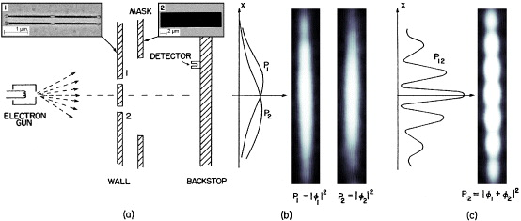
Esperimento delle due fenditure
Richard P. Feynman, gedanken experiment,

Slide 17
